Slide 1
MI SMO UČNICI ČETVRTOG RAZREDA
UČITELJICA KATARINA SERTIĆ

Slide 2
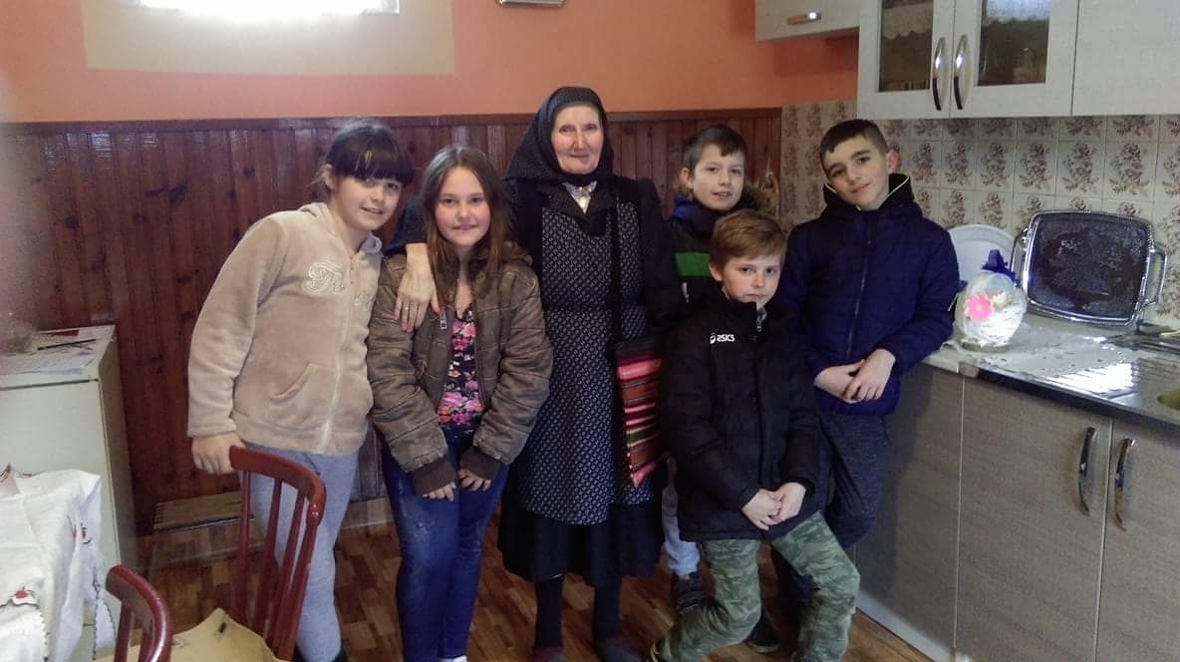
Posjetili smo baku Luciju Kadić koja ima 69 godina u njezinoj kući u Gundincima

Slide 3
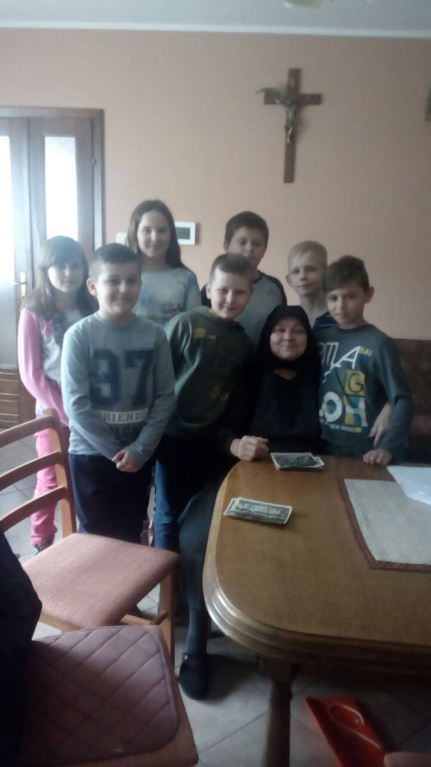
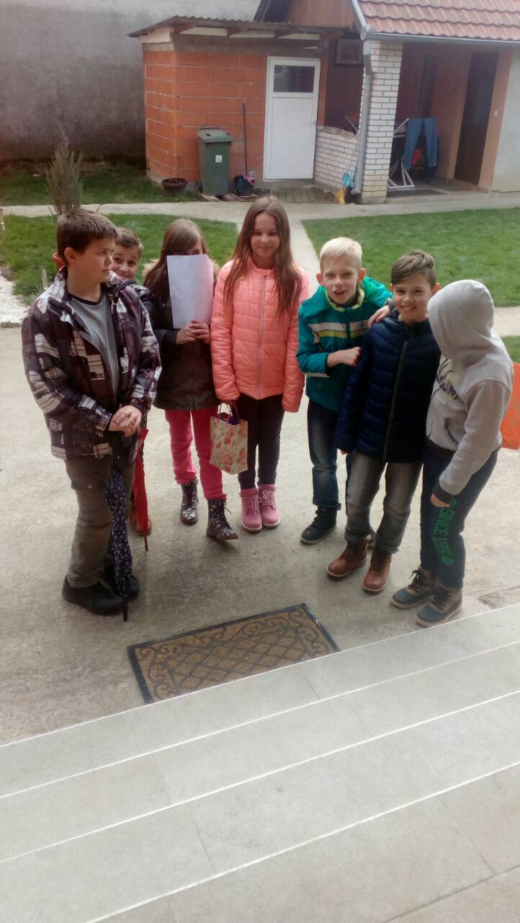
U posjet smo išli i baki Mariji Vuksanović koja ima 69 godina…

Slide 4
Intervju smo obavili u srijedu, 27. 3. 2018.
Veselo su nas dočekale, a mi smo s njima obavili kratki intervju
Bake smo pozdravili i zamolili
da nam odgovore na
nekoliko pitanja kako je
bilo u školi kada su one išle

Slide 5
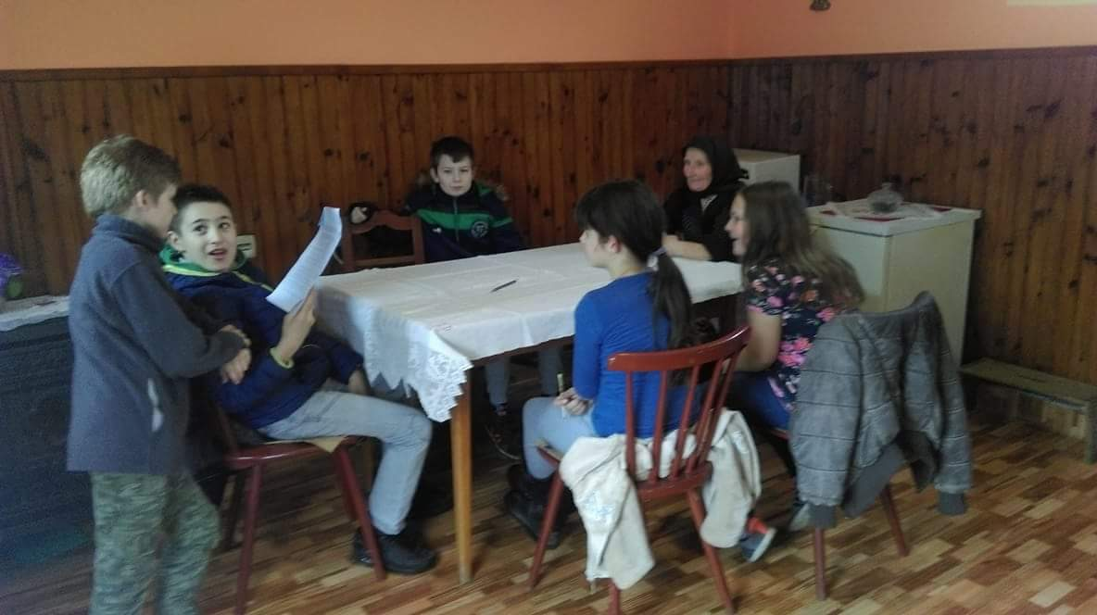
Svi smo bili vrijedni i marljivi… Na fotografiji smo mi s našom bakom Lucijom Kadić.

Slide 6
Pitali smo baku : „Bako, kakva je bila tvoja škola? Opiši nam”. „Eeee, đeco moja škola je bila od cigli sa tri velika prozora. Nije bila kao vaša obojana i lijepa. Unutra je sve bilo drveno. U klupama sjedilo nas je po šestero. Budući da su bake zajedno išle u školu pitali smo ih s koliko godina su krenule u školu? Baka Luca je krenula s 8 godina u školu , a baka Marija sa 7 godina. Išle su 8 godina u školu.

Slide 7
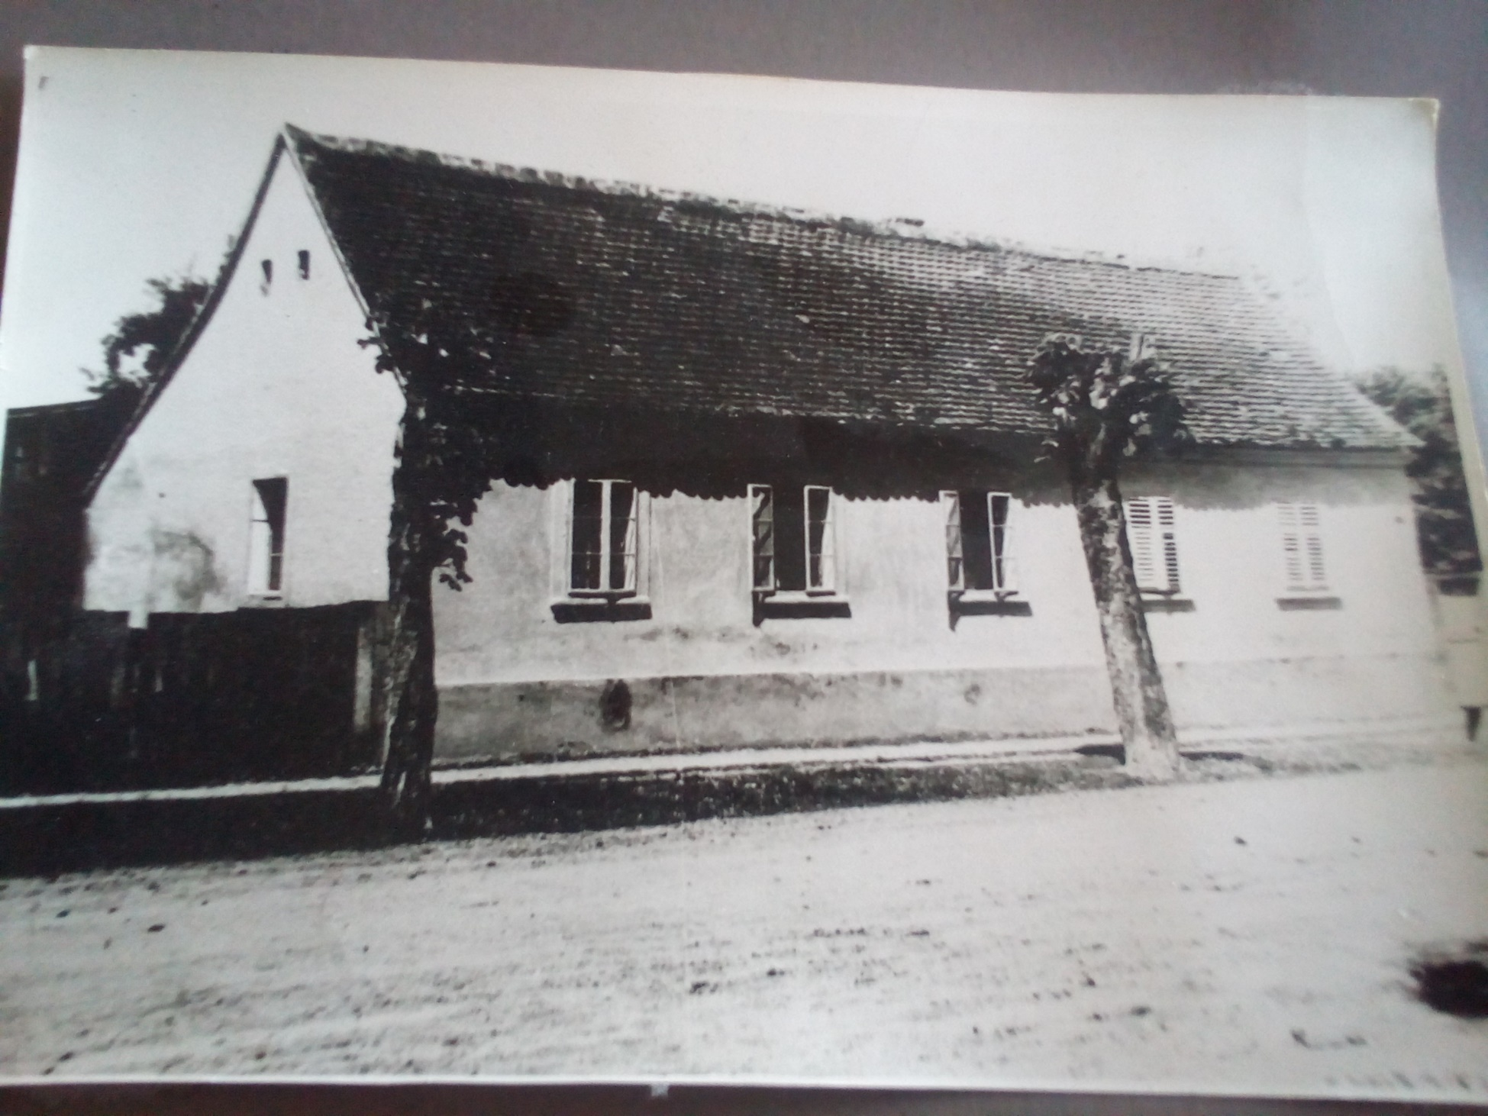
ŠKOLSKA ZGRADA

Slide 8
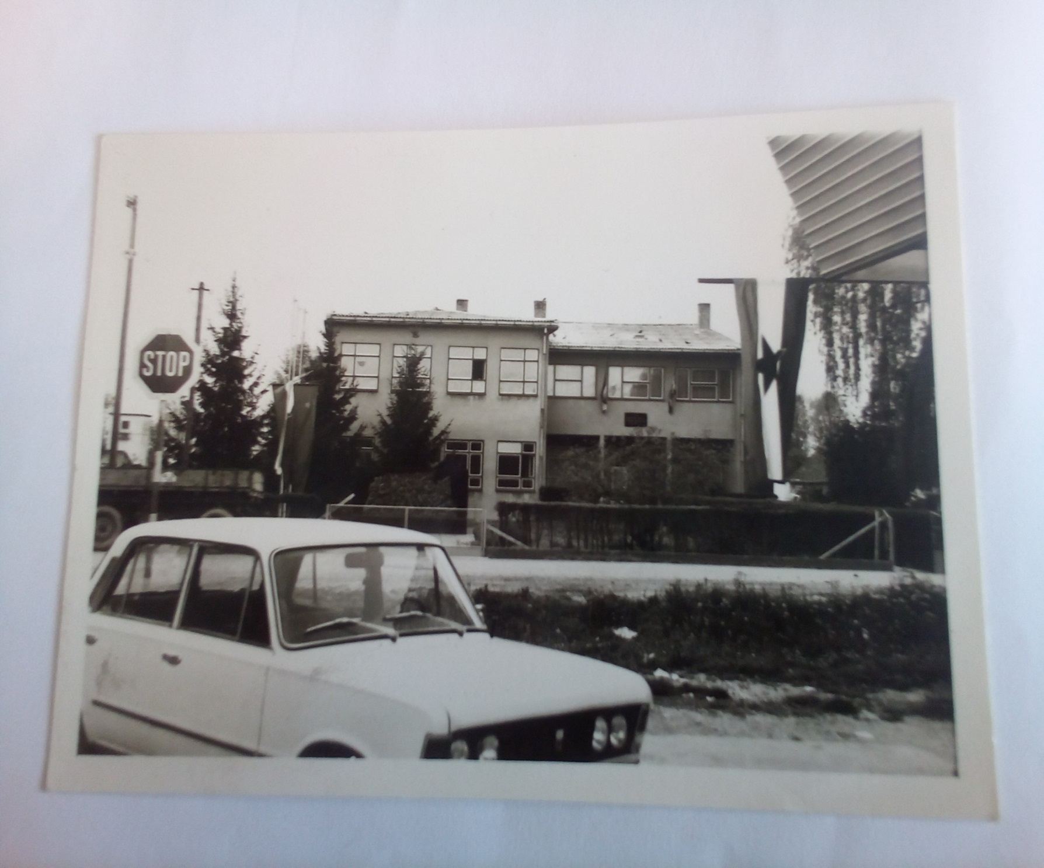
ŠKOLA 1986. GODINE

Slide 9
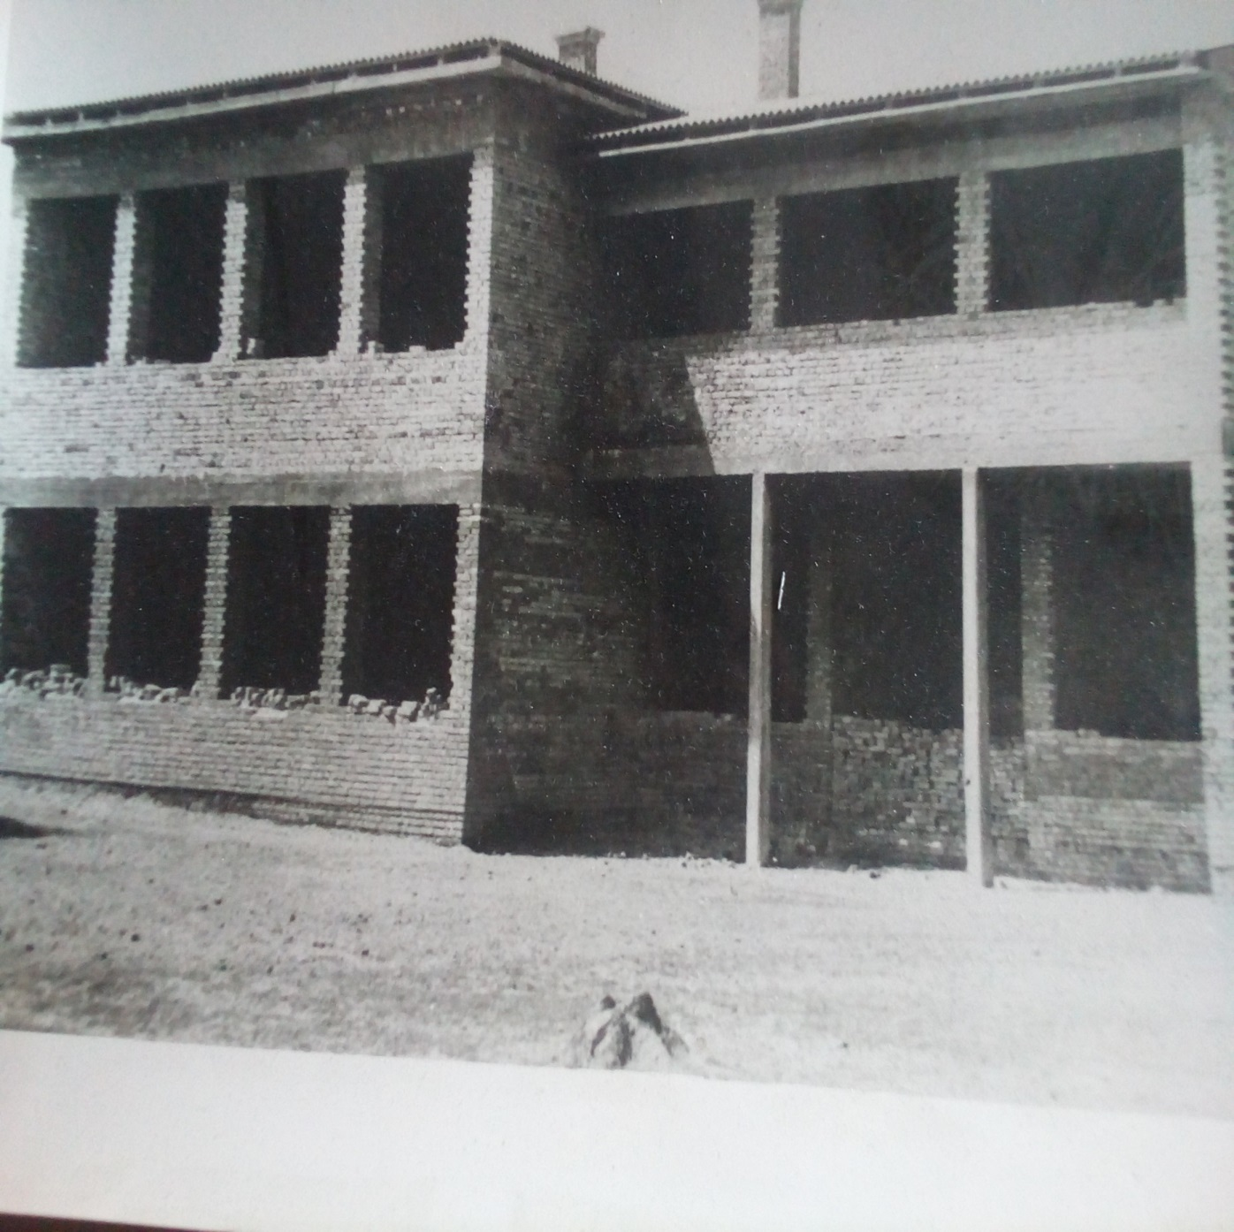
ŠKOLA:
GRAĐENA OD 1954. DO 1. 1. 1955. GODINE
STAVLJENA POD KROV 1958./59. GODINE
3. 9. 1967. GODINE SVEČANO OTVORENA ŠKOLSKA ZGRADA

Slide 10
Iz školske Spomenice saznali smo da je škola utemeljena 1827. godine.
Utemeljitelj je bio župnik Ivan Petrović i starješina Bartol Kadić.
Škola je imala naziv „NARODNA UČIONICA”, govorilo se materinskim jezikom hrvatskim, a nazivali su ga i šokačkim.
Učilo se pisanje, čitanje i računanje (pisali su krasopisom).
Do osnutka u školu se išlo u Veliku Kopanicu.
U početku je bilo oko 50 učenika.
To je bila privatna škola, a prvi učitelj je bio Mato Milošević.

Slide 11
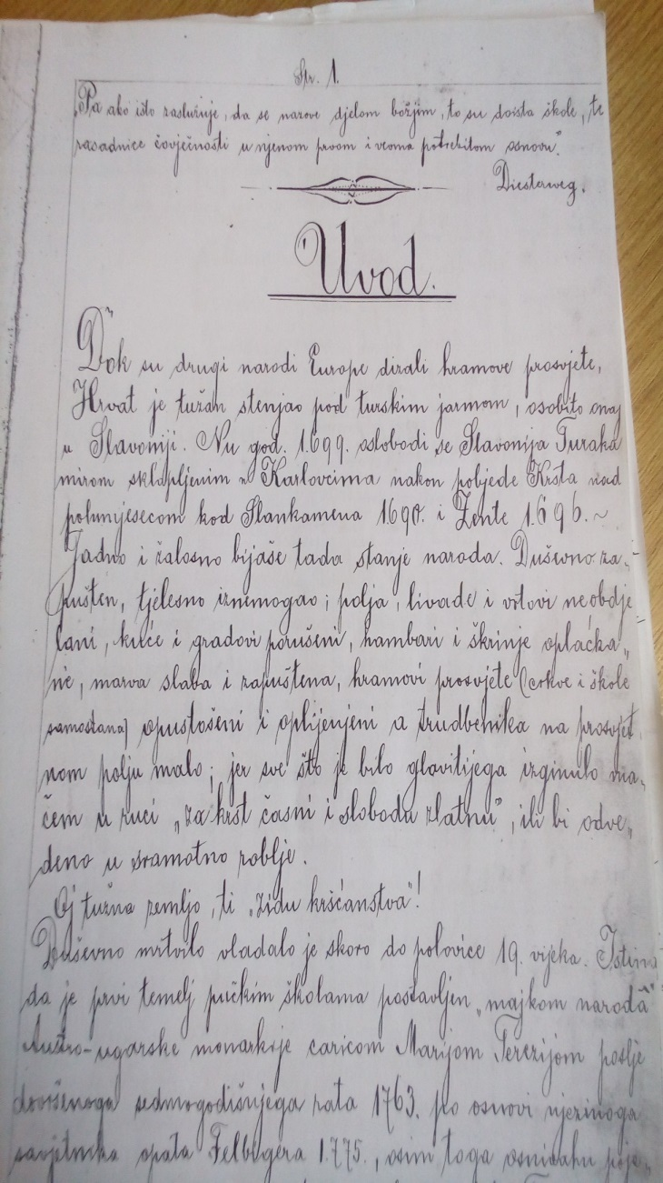
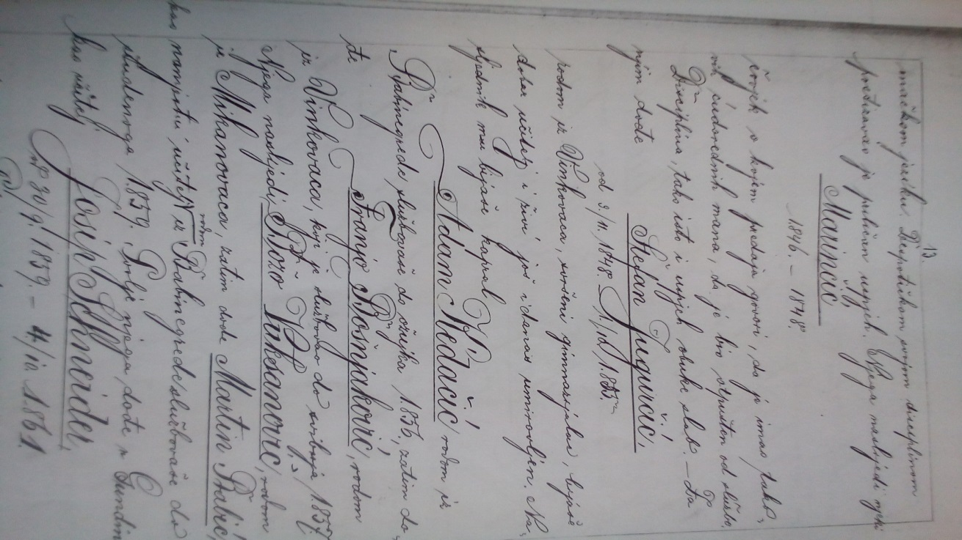
KRASOPIS IZ ŠKOLSKE SPOMENICE

Slide 12
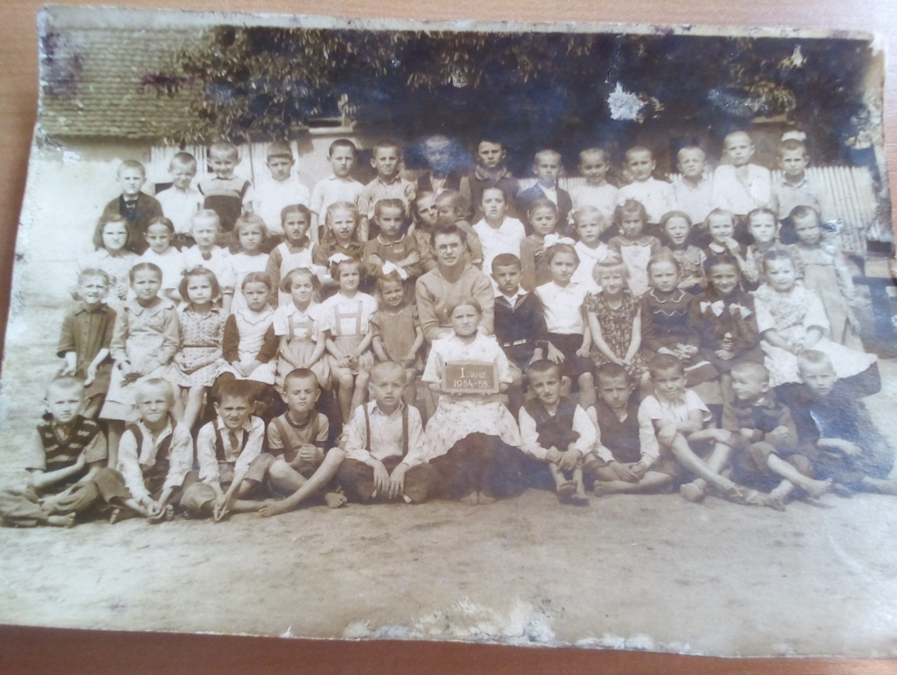
ŠKOLSKA GODINA 1954./55.

